Slide 1
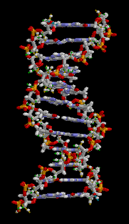
Genetik ve biyoteknolojiye genel bakış, tanımı, tarihsel gelişimi ve katkıda bulunan bilim ve teknolojiler

Slide 2
Genetik nedir?
Genetics (eski Yunanca; genno= γεννώ= give birth)
Biyolojinin kolu olup; kalıtım, kalıtım aktarım olayları ile kalıtsal özellikler bakımından benzer ve akraba canlılar arasında gözlenen farklılıklar (çeşitlilik=varyasyon) ve bunların nedenlerini inceleyen bilim dalıdır.

Slide 3
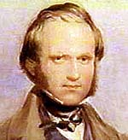
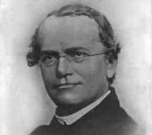
Genetik tarihi
Charles R. Darwin (1809-1882)
  1835- 1859 Galapagos adaları
  okaryot türlerin kökeni araştırmaları
  genetik varyasyon ve adaptasyon
Gregor J. Mendel (1822-1884)
  1863’te bezelye çalışmaları
  Kalıtım ve ilkeleri

Slide 4
Genetik tarihi
Thomas H. Morgan
  1900-06: D. Melanogaster (sirke sineği) çalışmaları ile kromozomlar
R. A. Fisher ve S. Wright
  1925-1935 arası çalışmaları
  populasyon ve kantitatif genetik ilkeleri
Watson-Crick
  1953: DNA molekülünün yapısı
B. McClintock
  1983: mısırda transposible elementleri
  K.Mullis
  1986: PCR (moleküler gen çoğaltım)
I. Wilmut ve ark.
  1997: koyun klonlama; DOLLY; MOLLY

Slide 5

GENETİK biliminin alt dalları!!!
Evrimsel gelişim genetiği (Génétique évolutive du développement): Döllenmiş tekhücreli yumurta aşamasından başlayarak organizmanın oluşmasındaki tüm moleküler etkenleri ve dolayısıyla onları kodlayan genleri inceler. Yoğun olarak, özellikle iki taraflı simetri düzenlenmesiyle ve basit bir biyolojik sistemden (tekhücreliler, ışınsal simetri) karmaşık bir organizmaya (çokhücreli, genellikle metamerize ve özelleşmiş organlar halinde yapılaşmış organizmalar) geçişi sağlayan mekanizmalarla ilgilenir. Organizmanın oluşum mekanizmalarını incelemek için model organizma türleri (Drosophila , yuvarlak solucanlar, zebra balığı, tavuk vs.) kullanır. Fransızca'da evrimsel gelişim genetiği adıyla bilinen bu dal, İngilizce'de evrimsel gelişim biyolojisi olarak bilinir.
Kantitatif genetik : Genetik bileşenleri, niceliksel özelliklerin (boy, tüy rengi, büyüme hızı vs.) varyasyonunu (değişme, çeşitlenme) ve kalıtsallıklarını açıklayarak inceler.
Evrim genetiği : Türlerin genomlarında doğal seçilimin izlerini inceler ve türlerin değişen çevrelerde (ortamlarda) hayatta kalmasında ve adaptasyonunda baş rolü oynayan genleri tanımlamaya çalışır.
Popülasyon genetiği: Popülasyonların ve türlerin çeşitliliğini etkileyen güçleri (ve etki ya da sonuçlarını) matematiksel ve istatistikî yöntemler geliştirerek inceler. Bir başka deyişle popülasyonlardaki fertlerin benzerlik ve farklılıklarının kaynaklarını araştıran bir genetik altdalıdır. Dört ana madde üzerinden yola çıkarak araştırmalar yapar: Bunlar doğal seçilim, gen havuzu, mutasyonlar ve gen devamlılığıdır.

Slide 6
Moleküler genetik: Canlıların kalıtım materyali olan genlerin yapılarını ve işlevlerini moleküler düzeyde inceleyen bir genetik altdalıdır. Moleküler genetik, moleküler biyolojinin ve genetiğin yöntemlerini kullanarak çalışır. Fonksiyonel (işlevsel), Tıbbi (medical), İlaç (pharma), Adli (forensic),
Genomik: İnsan genomunun (kromozomlarda yapılanmış üç milyar baz çiftinin, DNA bütününün) yapısını, bileşimini ve evrimini inceler ve DNA’da biyolojik bir anlamı olabilecek birimleri (genler, çevrilmeyen transkripsiyon birimleri, mikroRNA’lar, düzenleme üniteleri, transkripsiyon faktörleri olan promotörler, CNG alfa ve beta kanalları vs.) tanımlamaya çalışır.
Ekolojik genetik: Genetik çalışmaları ekolojik alanda sürdüren bir genetik altdalıdır. Ekolojik genetik, canlıların oluşturduğu popülasyonları "popülasyon genetiği" ile yakından ilişkili olarak araştırır.

Slide 7






Diğer bilim dalları ??
Biyoloji
  Moleküler Biyoloji
    Sitoloji (hücre bilim)
    Viroloji
    Bakteriyoloji
Kimya
  Biyokimya
Matematik
  İstatistik, Biyometri
Psikoloji
  Davranış
Sosyoloji
  Etik
Mühendislik
  Makine, Kimya
    PCR, gen görüntüleme
    Chip-Robot teknolojisi
  Elektrik-Bilgisayar
    Yazılım programları

Slide 8
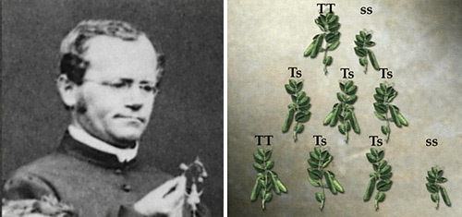
GREGOR MENDEL

Slide 9
Neden Bezelye?
Mendel kendi model sisteminde bezelyeleri kullanmıştır. Çünkü, yetiştirilmesi kolay, yapay tohumalama yapılabilir, bir sezonda olgunluğa ulaşabilir ve çok sayısı tohum üretilebilir.

Slide 10
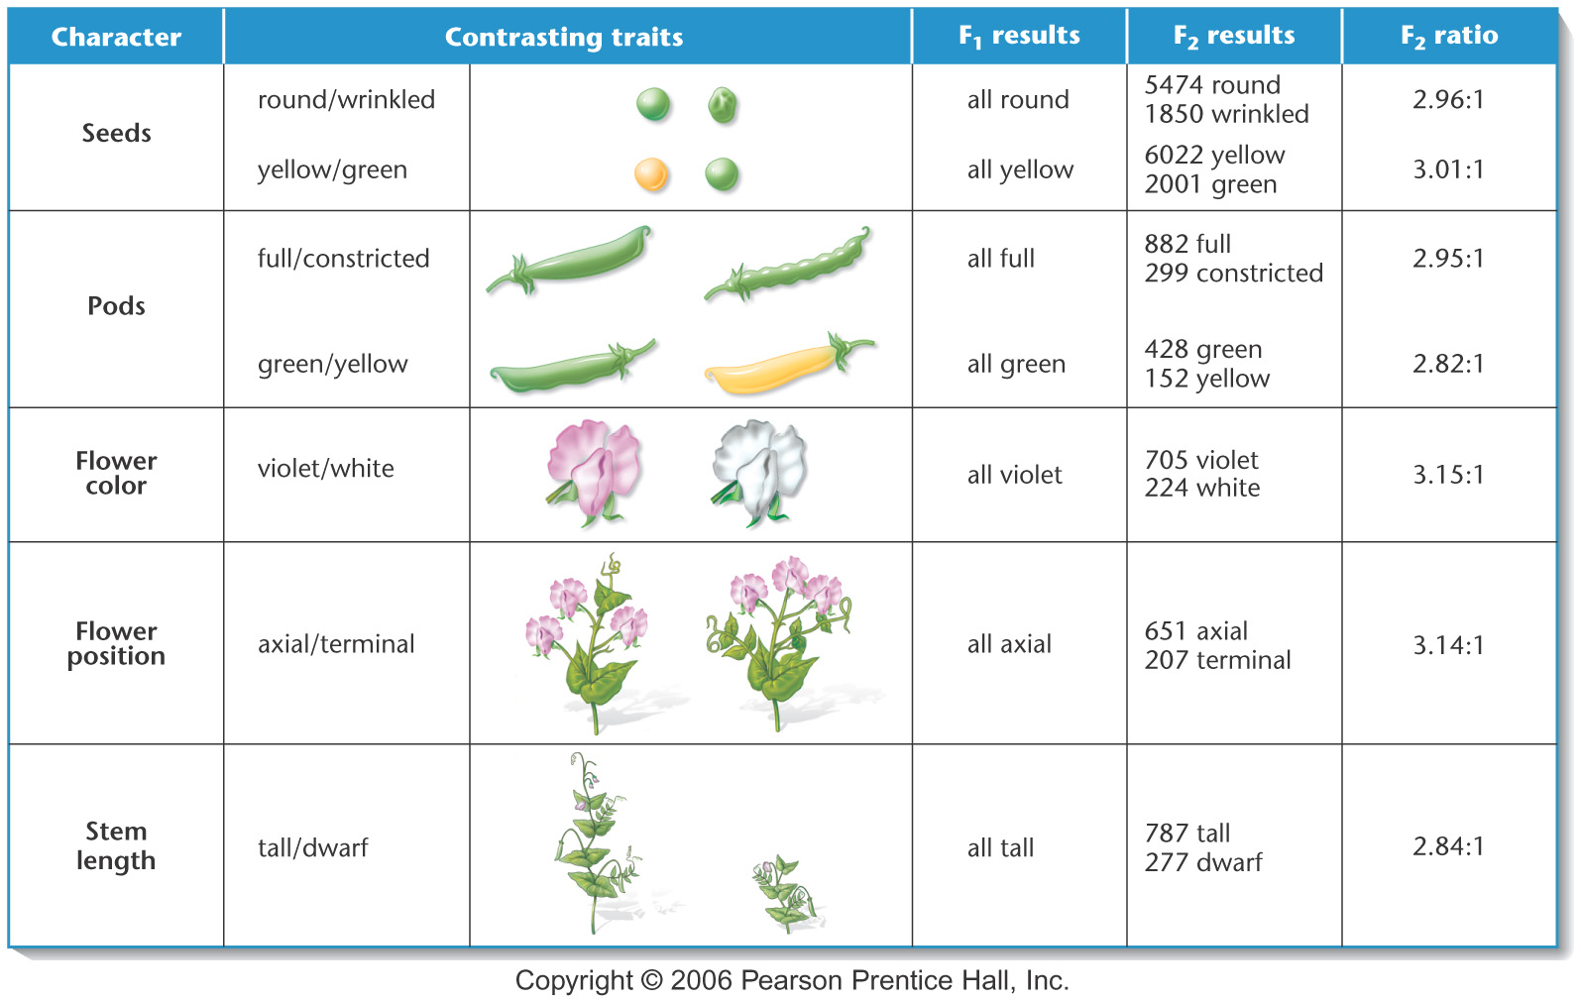
Mendel çalışmalarında 7 farklı karakter seçti. Her karakter (ıra) 2 adet kolayca ayırdedilebilir karşıt görünüm yani fenotip taşıyordu. Mendel çalışmasında kalıtımın farklı birimleri olduğunu ve gametlerin oluşumu boyunca bunların davranışlarını tahmin edilebilir olduğunu saptadı.
Figure 3-1 Copyright © 2006 Pearson Prentice Hall, Inc.

Slide 11
Mendel’in ilkeleri; Mendel genetiğinin veya Transmission Genetiğin temeli olarak kabul edilmiştir.

Slide 12
Monohibrid Çaprazlama; bir özelliğin generasyondan generasyona nasıl geçtiğini gösterir.

Slide 13
Mendel’in en basit çarprazları bir çift karşıt özellik ile yapıldı.
Original ebeveyn bireyler P1 yada parental generasyon (Atasal nesil) denir.
Bunların yavrularına F1 yada first filial generasyon (Birinci yavrudöl kuşak- birinci kuşak) adı verilmektedir.
F1 soyunun kendilenmesi (self- fertilization) ile ortaya çıkan nesile de F2 yada ikinci kuşak yada generasyon denilmektedir.
İzleyen soyları benzer şekilde F3,F4 vb olarak adlandırabiliriz.

Slide 14
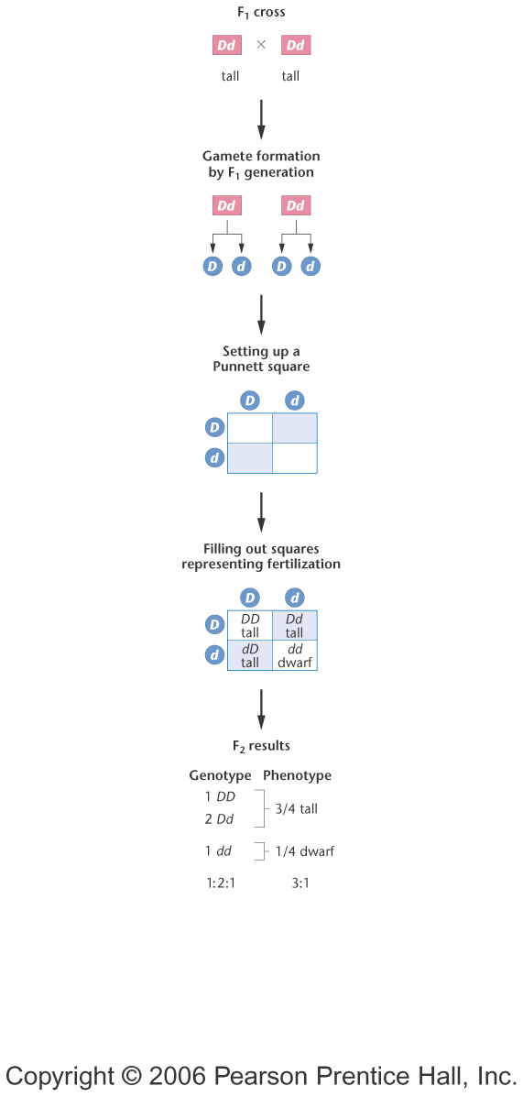
Monohibritin F generasyonunda, tüm bitkiler 2 zıt karakterden sadece bir tanesine sahiptirler. F2 generasyonda ise, ¾ bitki F1 deki aynı özelligi gösterirken, ¼ bitki F1 de görülmeyen karakteri diğer zıt karakteri gösterir.
Copyright © 2006 Pearson Prentice Hall, Inc.

Slide 15
Bu sonucları açıklamak için; Mendel her bir özellik için “ özel birim faktörler” in olduğunu önermiştir.
Bu faktörlerin kalıtımın temel faktörleri olarak (Şimdi biz bunlara gen diyoruz) hizmet ettiklerini ve her bir bitkide ifade olunan çeşitli özelliklerin generasyondan generasyona degişmeden geçtiğini ileri sürmüştür.
Eşeye bağlı karakterler mi????

Slide 16
Mendelin ilkeleri
Monohybrit çarprazlamalardan elde ettiği bulguların sürekliliğini kullanarak Mendel kalıtımın ilkelerine ait 3 ilkesini geliştirdi.
Birim faktörler çift durumdadır.
Genetik karakterler, bir organizmada çift-çift bulunan birim faktörlerle kontrol edilir.

Slide 17
2. Dominantlık/Resesiflik
Tek bir karakterden sorumlu olan birbirine benzemeyen 2 birim faktör sorumlu olduğundan, bir birim faktör diğerine dominant iken diğerine resesif denir.
3. Segregasyon (Ayrılım)
Gamet oluşumu sırasında çift durumdaki birim faktörler bölünür yada rastgele ayrılarak her gametin bunların birini alması sağlanır.

Slide 18
Bireydeki bir özellik için alleller ( Bir genin alternatif formları) aynı olduğu zaman, bireyler homozigottur. Farklı olduğunda heterozigottur.

Slide 19
Mendel’in dihibrit melezlemesi onun dördüncü postülatını ortaya çıkartmıştır: Bağımsız açılım (Independent Assortment)

Slide 20
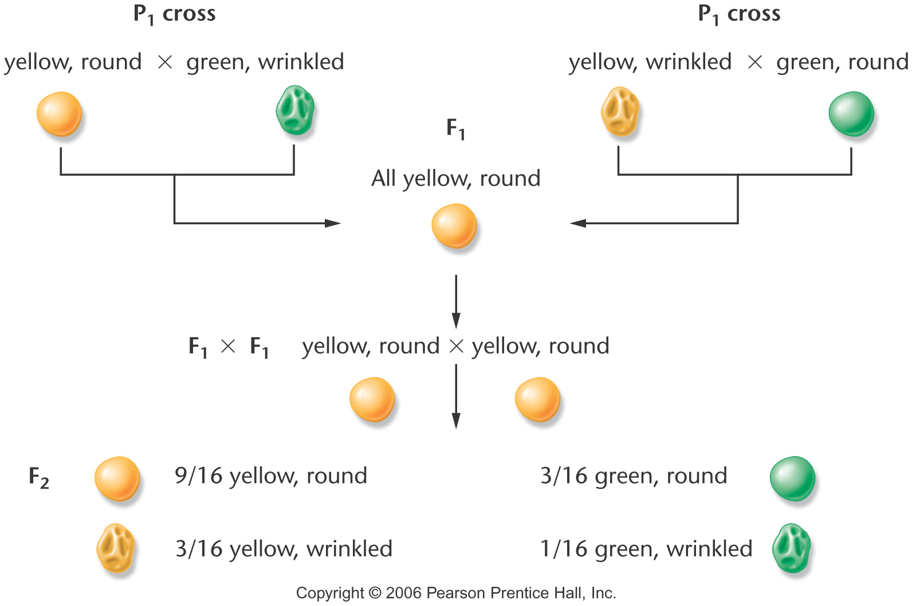
Figure 3-5 Copyright © 2006 Pearson Prentice Hall, Inc.
Notes:
Figure 3-5 F1 and F2 results of Mendel’s dihybrid crosses between yellow, round and green, wrinkled pea seeds and between yellow, wrinkled and green, round pea seeds.

Slide 21
Mendel’in dihybrid cross çalışması sonunda 4. postulatı ortaya atmıştır
“ Gamet oluşumu sırasında özellikler yada birbirinden bağımsız olarak hareket ederler. Ve gametlerin olası tüm kombinasyonları eşit frekansla oluşacaktır”

Slide 22
Bu postulat, herhangi bir birim faktör çiftinin ayrılmasının diğerlerinden bağımsız olarak ortaya çıkacağı koşulu getiriyor. Ayrılım sonucu olarak her gamet birim faktör çiftinin bir üyesini alır. Böylece, bağımsız açılım postulatına göre , gametlerin tüm olası kombinasyonları eşit frekansta meydana gelir.

Slide 23
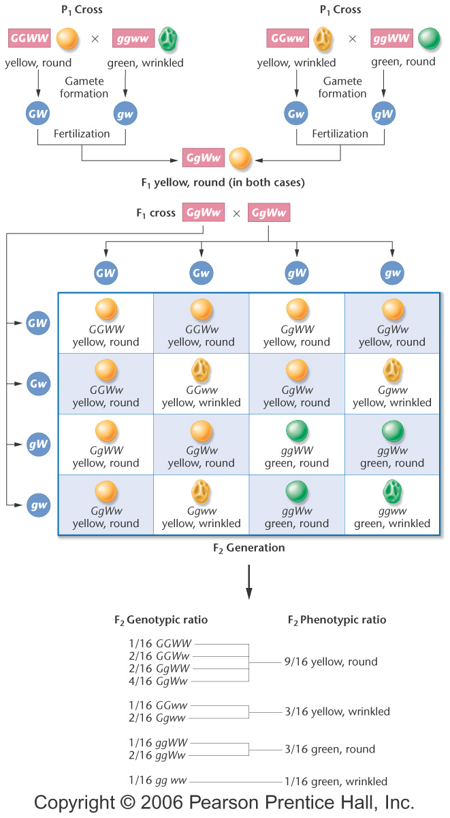
  Note the 9:3:3:1 dihybrid ratio
Figure 3-7 Copyright © 2006 Pearson Prentice Hall, Inc.
Notes:
Figure 3-7 Analysis of the dihybrid crosses shown in Figure 3–5. The F1 heterozygous plants are self-fertilized to produce an F2 generation, which is computed using a Punnett square. Both the phenotypic and genotypic F2 ratios are shown.

Slide 24
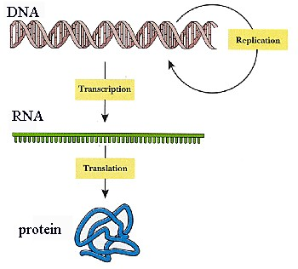
Genetik Materyal
DNA, RNA, Protein
Genetik materyalin ozellikleri
  Kendini esleme (Replikasyon)
  Genetik bilgi depolama
  Bu bilgiyi ifade etme
  Mutasyonla degisim (varyasyon)

Slide 25

Gen nedir?
Herhangi bir kromozomdaki özel bir lokusta bulunan DNA baz dizilerinin oluşturduğu temel kalıtım birimidir
Genellikle işlevsel niteliktedir (amino asit kodlar)

Slide 26
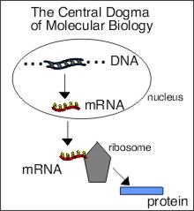
Santral Dogma
DNA’dan RNA, RNA’dan protein sentezlenir

Slide 27
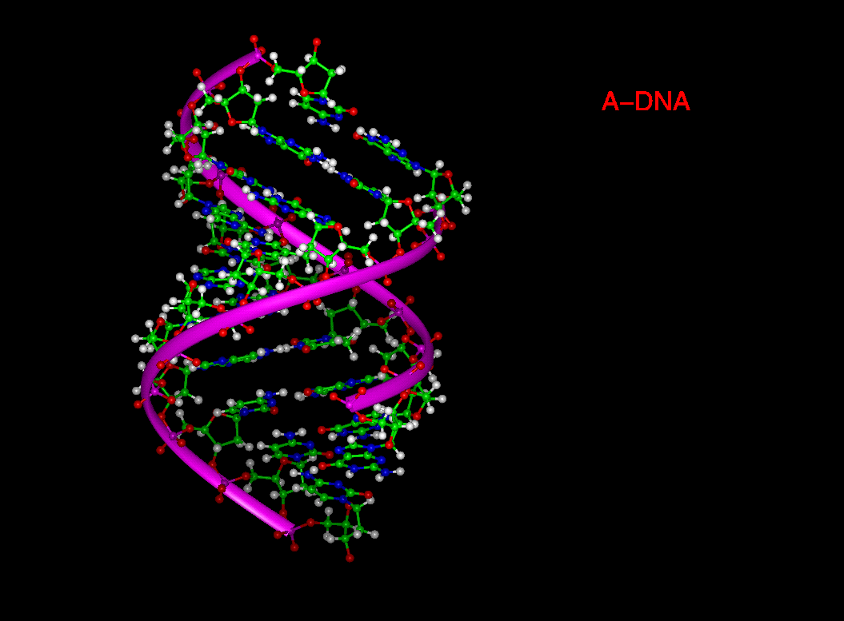
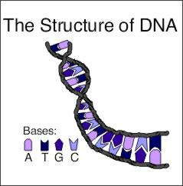
DNA: deoksiribonukleik asit
Bazlari;
  A; Adenin
  T; Timin
  G; Guanin
  C; Cytosin

Slide 28
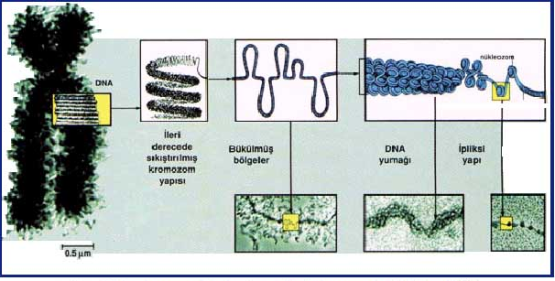

Slide 29
kromozomlar
DNA’nın özel mikroproteinlerle paketlenmiş hali
Hücre çekirdeğinde yer alır
Sayısı canlılar arasında farklılık gösterir
  (drosophila: 5 çift, insan: 23 çift, inek: 30 çift, domuz: 20 çift vs.)

Slide 30
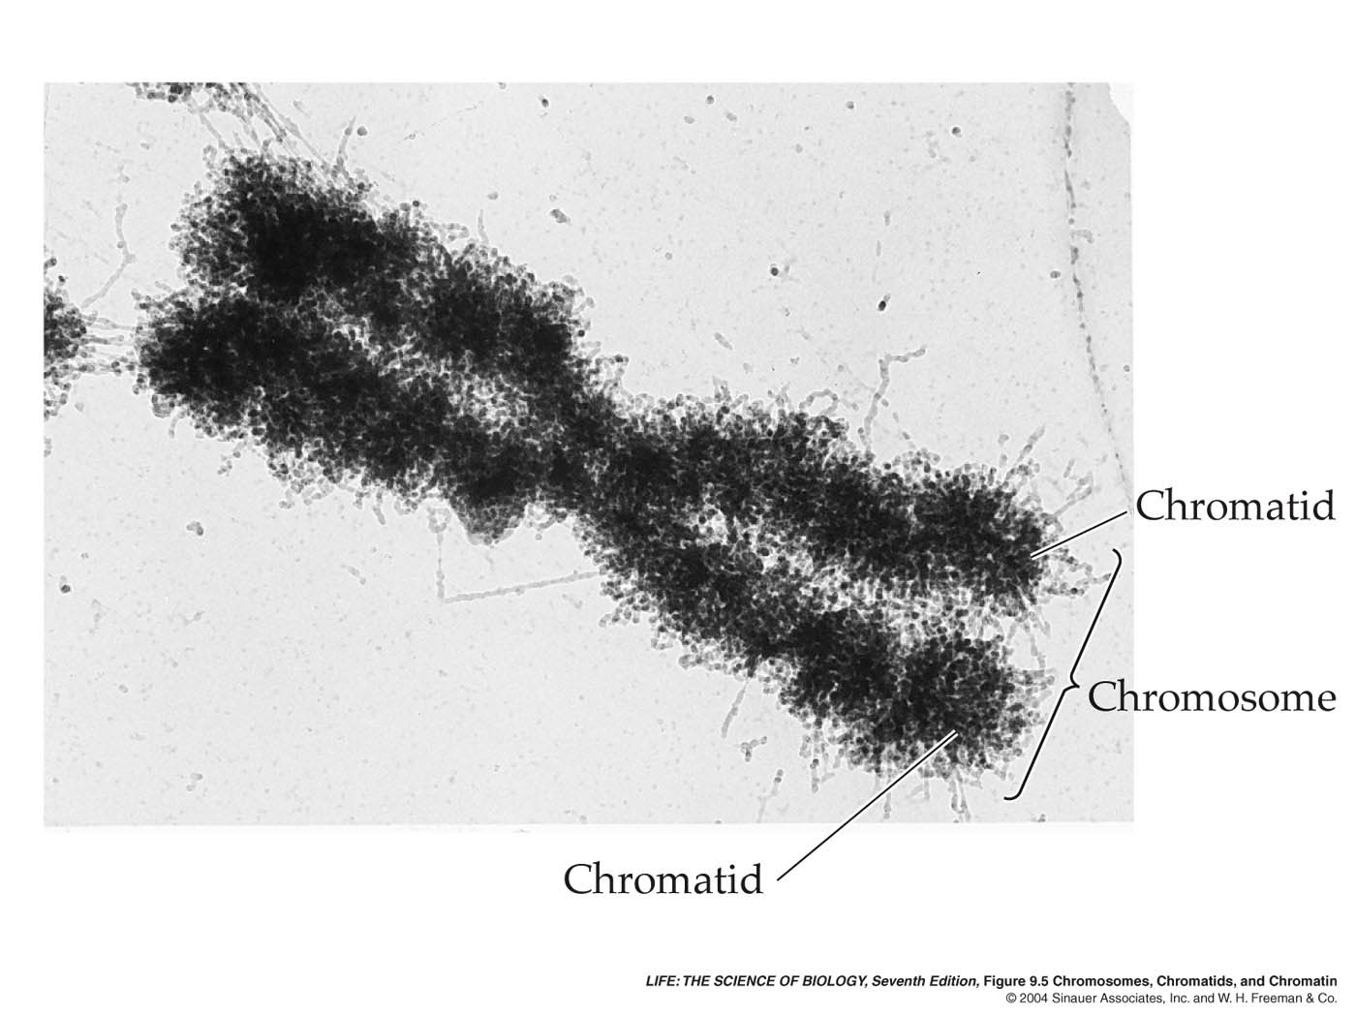
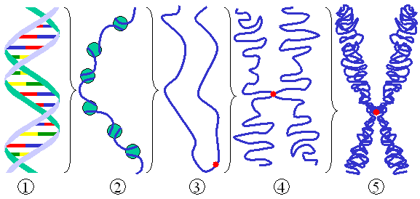
kromozomlar
Çift sarmal DNA
Nukleosom= (DNA+Histon proteinleri)
3-4. Kromatin (iğ) iplikleri
5. Olgun kromozom

Slide 31
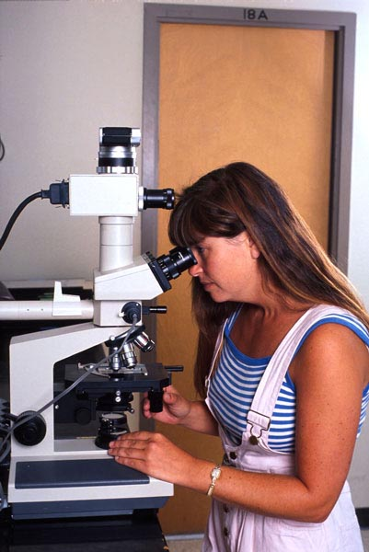
Işık mikroskobu altında kromozomlar mitoz bölünme boyunca gözlemlenebilir. Dikkatli bir şekilde gözlendiğinde kromozomların her biri sentromer adı verilen yogun veya sıkıştırılmış bölgeler içerir.

Slide 32
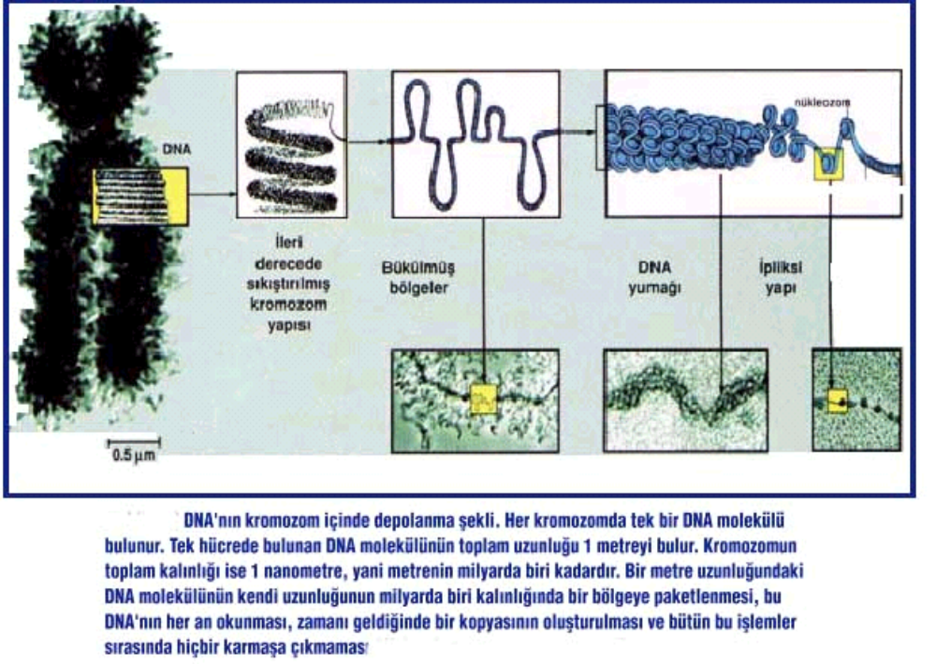

Slide 33
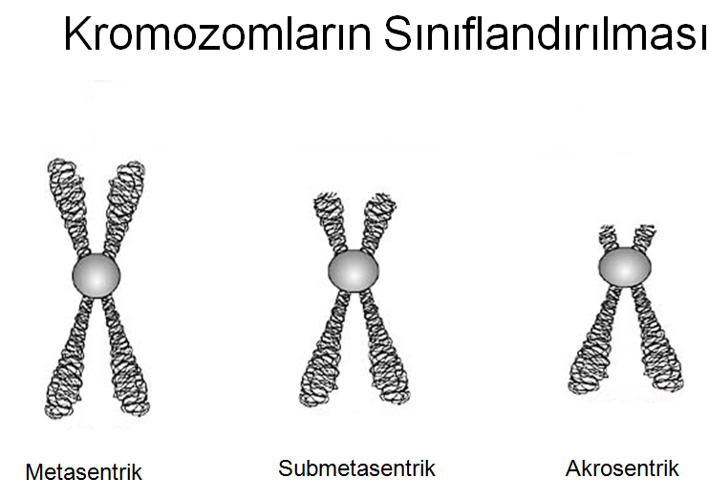
Metasentrik (Metacentric)
Submetasentrik (Submetacentric)
Akrosentrik (Acrocentric)
Telosentrik (Telocentric)

Slide 34
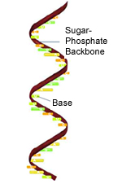
RNA : Ribonükleik Asit
Tek dizi
Nükleotid dizisinde şeker ribozdur, bazlar;
A: Adenin
C: Sitozin
G: Guanin
U: Urasil
mRNA, r-RNA, t-RNA
publications.nigms.nih.gov/.../chapter2.html

Slide 35
Genom, genotip ve fenotip
Genom: Canlının sahip olduğu genetik materyal (DNA, RNA, prion)
Genotip: Canlıdaki tek yada çok sayıda lokusta bulunan genlerin oluşturdukları kombinasyonlardır. Başka bir ifade ile bireyin genetik yapısı veya tertibidir
Fenotip: Canlının gözlenebilen ve ölçülebilen özellikleri
  ağırlık, uzunluk, renk vs.
  Yada
  genetik yapının fiziksel görünümüdür

Slide 36
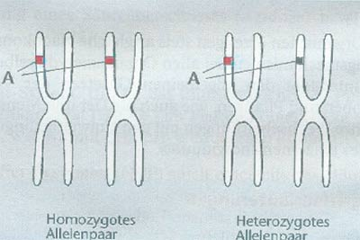
Allel genler
Homolog kromozomların karşılıklı lokuslarında bulunan ve aynı karaktere aynı yada farkli etkide bulunan genlerdir. Başka bir ifade ile aynı genin oldukça farklı alternatif formları bu genin allelleri olarak adlandırılır
Biallelik (ikili gen;)
  boynuzluluk
Multiallelik (çoklu)
  Kan grupları
Heterozigot Bir bireyin bir lokusta iki farklı allel tasıması
Homozigot Bir bireyin bir lokusta aynı iki alleli tasıması

Slide 37
Biyoteknoloji nedir?
Hücre ve doku biyolojisi kültürü, Moleküler biyoloji , mikrobiyoloji, genetik, fizyoloji ve biyokimya gibi doğa bilimleri yanında mühendislik ve bilgisayar mühendisliğinden yararlanarak, DNA teknolojisiyle bitki, hayvan ve mikroorganizmaları geliştirmek, doğal olarak var olmayan veya ihtiyacımız kadar üretilemeyen yeni ve az bulunan maddeler (ürünleri) elde etmek için kullanılan teknolojilerin tümüdür

Slide 38
Biyoteknoloji uygulamaları;
Mikrobiyoloji, biyokimya, moleküler biyoloji, hücre biyolojisi, immünoloji, protein mühendisliği, enzimoloji, biyoproses vb.
teknolojileri gibi farklı alanları bünyesinde toplar. Bu nedenle de biyoteknoloji birçok bilimsel disiplinle karşılıklı ilişki içinde gelişir.

Slide 39
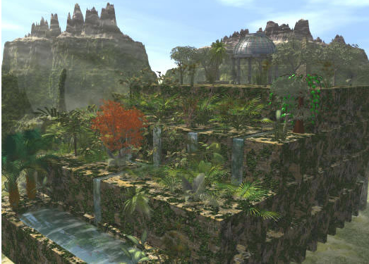
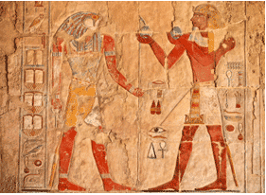
Tarihsel gelişimi
Sümer tabletlerine göre bira ilk defa M.Ö. 3500-3100
M.Ö 2800 civarında Eski Mısır'da ilk üretim tesisleri oluşturulduğu zannedilmektedir
Roma imp. Marcus Aurelius Probus’un şarap üretimini teşvik etmesi (3.yy)
14 yy da sirke üretim fabrikalarının kurulması
Erxleben (1818) tarafından mayaların fermentasyon özelliğinin keşfedilmesi

Slide 40
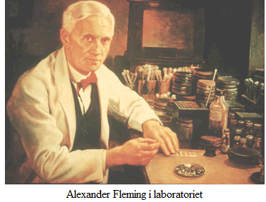
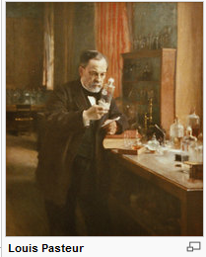
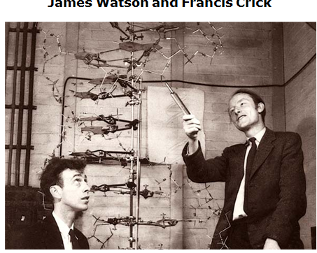
Pasteur (1857) tarafından laktik asidin fermentasyonun tanımlanması
Buchner (1897) tarafından mayalarda fermentasyon enzimlerinin belirlenmesi
Fleming (1928) penicilinin keşfi
1945 den bu yana diğer antibiyotiklerin keşfi
Son 30 yıldan bu yana pek çok sentetik proteinlerin, DNA parçacıklarının vb... elde edilmesi ile gelişme devam etmektedir.

Slide 41
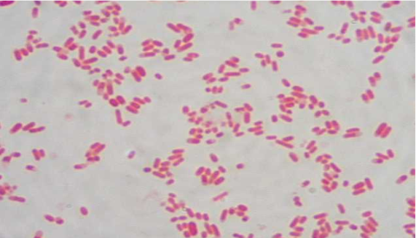
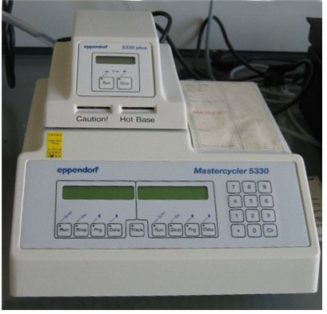
1953 : DNA çift sarmal-Watson and Crick tarafından.
1973 : Bakteriden kesilmiş DNAnın çogaltılması -Cohen and Boyer
1977: E. Coli’den ilk insan proteini (somatostatin) üretimi
1982: İlk rekombinant insan insülini
1983: Polymerase chain reaction (PCR) tekniginin geliştirilmesi
1990 :İnsan genom projesinin temellerinin atılması
1995: Haemophilus influenzae ilk genom sekansı çıkartılan bakteri
2000 :İnsan genomunun ilk draftının çıkartılması
2005: yüzlerce prokaryot ve pek çok ökaryotun genom sekanslarının ilk taslakları çıkartılmıştır. Gen bankasında 40 milyondan fazla gen sekansı mevcuttur.

Slide 42
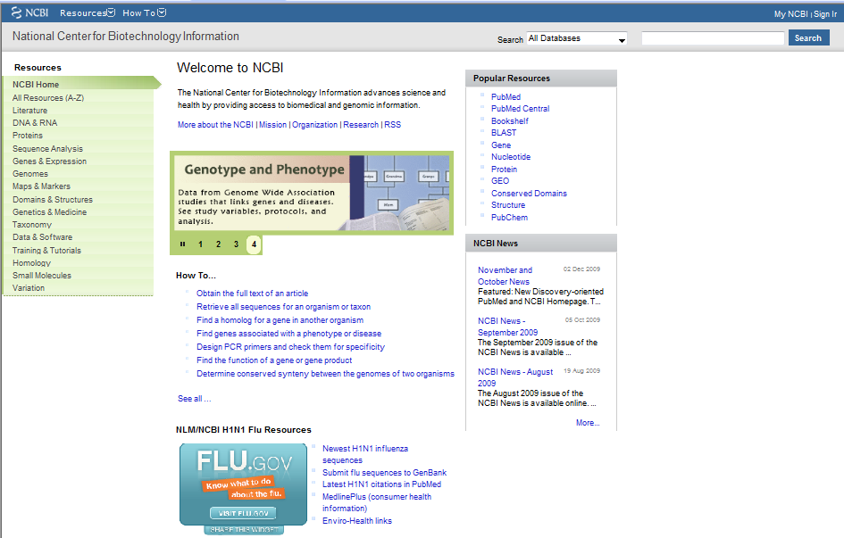

Slide 43
Uygulamalar arasında;
İnsan sağlığına yönelik olarak proteinlerin üretilmesi
Bazı hormon, antikor, vitamin ve antibiyotik üretilmesi
Çok zor şartlara sahip çevrelerde (sıcak, kurak,tuzlu...) yaşayan organizmaların enzimlerini ve biyomoleküllerini saflaştırarak bunların sanayide kullanılması
Yeni sebze ve meyve üretimi
İnsandaki zararlı genlerin elemine edilmesi
Aşı, pestisit tıbbi bitki üretimi.

Slide 44
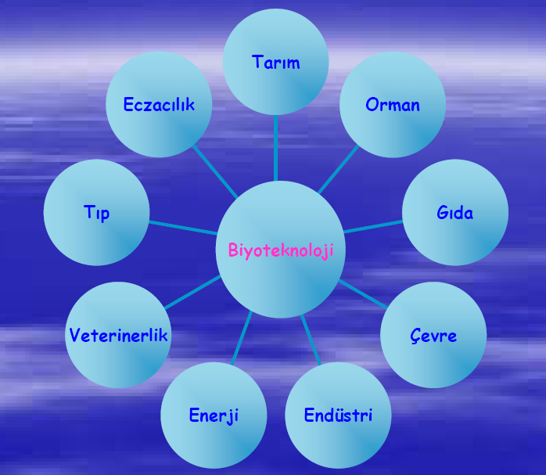

Slide 45
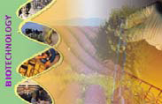
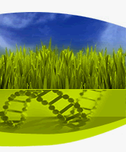
TARIMSAL BİYOTEKNOLOJİ NEDİR?
Genel ifade ile biyoteknolojinin bitkisel ve hayvansal üretim alanında uygulanmasıdır.
Gen müh. =biyoteknoloji?

Slide 46
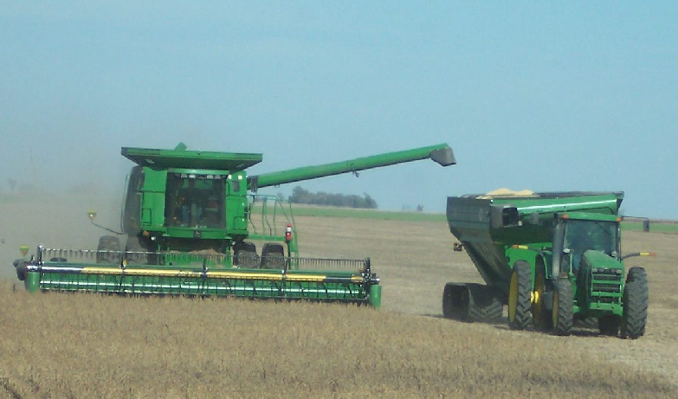
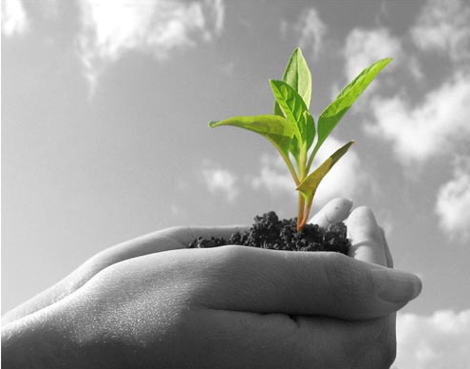
Tarımda Biyoteknolojinin
kullanım alanları nelerdir?

Slide 47

Hayvansal ve bitkisel ürünlerin verim ve kalitesinin
artırılması
Hastalıklara ve olumsuz çevre şartlarına dirençli türlerin
geliştirilmesi
Rekombinant aşıların ve farmasötik moleküllerin
geliştirilmesi (Hepatit-B, Lt-B, TGEV, çeşitli hayvan
aşıları ile insanlarda kullanılan bazı ilaçlar bitkisel üretim sistemleri içerisinde devreye sokulmuştur)
Hastalıkların tanı ve tedavisi
Gen kaynaklarının korumaya alınması
Gıdaların miktar ve kalitesinin artırılması
Gıdaların raf ömrünün uzatılması
Fermante ürünler için starter kültürlerin geliştirilmesi
Patojen kontrolü vb.

Slide 48
Kaynaklar
  http://www.istanbul.edu.tr/fen/mbg
  Ali Nihat Bozcuk (2000) Genetik. Palme yayıncılık.p.320
W. Klug & M.R. Cummings (2003) Concepts of Genetics. Pearson Education, Inc

